Slide 1
卷积神经网络
---------哈尔滨工业大学-张旭

Slide 2
目录
简介
逻辑回归
效果展示
卷积神经网络

Slide 3
简介
Neural Network与DeepLearing的历史
卷积神经网络，听起来像是计算机科学、生物学和数学的诡异组合，但它们已经成为计算机视觉领域中最具影响力的革新的一部分。神经网络在 2012 年崭露头角，Alex Krizhevsky 凭借它们赢得了那一年的 ImageNet 挑战赛（大体上相当于计算机视觉的年度奥林匹克），他把分类误差记录从 26% 降到了 15%，在当时震惊了世界。自那之后，大量公司开始将深度学习用作服务的核心。谷歌将它用于图片搜索、亚马逊将它用于商品推荐、Instagram 将它用于搜索架构。
1

Slide 4
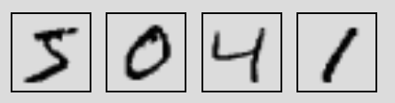
性能和效果
卷积神经网络就要较好效果，以经典的手写数字识别问题为例，传统的逻辑回归只能达到95%的准确率，而卷积神经网络可以达到99%以上的准确率，而且对于图片中数字的大小，是否居中不敏感。
该问题解决的是把28x28像素的灰度手写数字图片识别为相应的数字，其中数字的范围从0到9.

Slide 5
逻辑回归
输入：28*28像素的灰度图,也就是784个特征
输出：输入图片的分类，也就是对应的数字是什么
2

Slide 6
逻辑回归
输入：X=[x1,x2,x3....x784]
假设参数：Theta=[theta1,theat2,theat3...theta784]
Z=X*Theta' 矩阵运算

Slide 7

代价函数的定义
我们想要找到一组Theta，使得对于任意的输入[X,Y]
if y=1 X*Theta'>0 使得g(z)>=0.5
if y=0 X*Theta'<0 使得g(z)<0.5
定义一个代价函数，让实际值和我们预测值不一样的时候，代价函数值很大
这样我们只需要想办法找到那些能够使代价函数很小的Theta，就能完成这个优化问题。

Slide 8
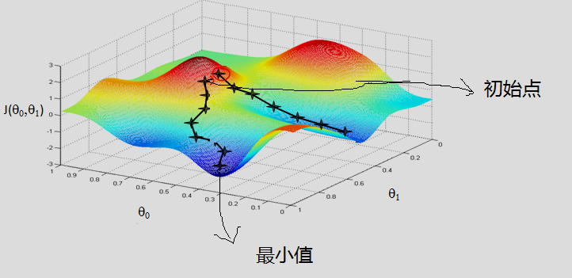

梯度下降
导数的方向是函数下降最快的方向，对每个theta求偏导，更新每个theta的值即可
for every theta：
theta=theta-alpha*偏导

Slide 9
逻辑回归
多次更新theta，cost会逐渐下降，当得到一定小的cost之后，我们就可以利用得到的参数进行预测了
首先z=X*Theta’
然后算出g(z)
if g(z)>0.5 predict y=1
if g(z)<0.5 predict y=0

Slide 10
ONE VS ALL
对于多分类问题，我们使用ONE VS ALL 的想法去解决。

Slide 11
效果展示
用卷积神经网络实现以下物体的分类：
airplane
automobile
bird
cat
deer
dog
frog
horse
ship
truck
3

Slide 12
卷积神经网络
卷积神经网络和逻辑回归的关系
卷积神经网络首先对参数进行了预处理，包括多次的，卷积，池化，全连接
经过上面的处理后得到一堆处理过后的”图像”,此时这些数据已经不是图片了，而是经过一系列变换之后，有利于计算机进行学习的数据。这时我们利用逻辑回归来完成预测。
4

Slide 13
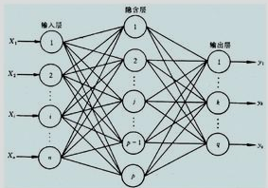
一个神经网络示例
每条线具有一个参数列表，对于有n个特征输入，下一层有m个神经元的一层，具有一个m*n个参数的矩阵。
为什么神经网络在一些问题中能够取得好的效果：充分考虑到了每个特征之间的关系，但却又没有突出单个特征的作用。

Slide 14
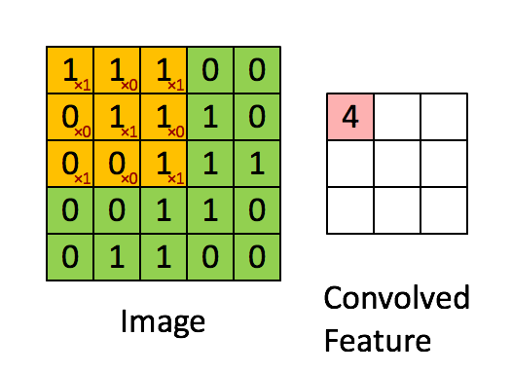
卷积做了什么
卷积核和图片进行卷积，将图片转化为另外一个矩阵
卷积核是随机生成的参数，我们之后要做的就是优化卷积核，来取得最小的代价。

Slide 15
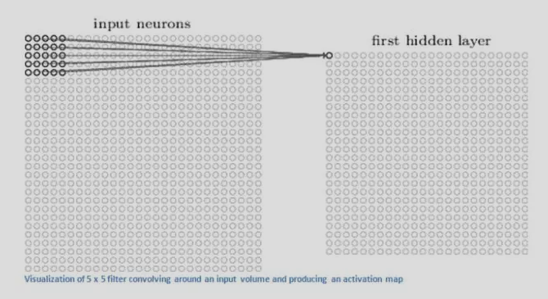
卷积做了什么
卷积核和图片进行卷积，将图片转化为另外一个矩阵
卷积核是随机生成的参数，我们之后要做的就是优化卷积核，来取得最小的代价。

Slide 16
卷积的作用以及生物学原理
视觉皮层有小部分细胞对特定部分的视觉区域敏感。计算机科学家得到了启示，计算机也可以通过感知图片的每个小部分的特性来分类图片，这是 CNN（卷积神经网络）工作方式的大体概述。

Slide 17
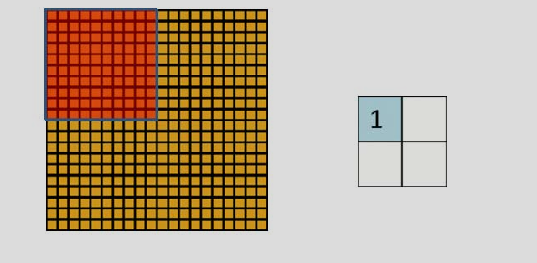
池化
对每个小矩阵取最大值，然后得到了一份池化后的数据

Slide 18
池化的作用
减少了参数，使得神经网络运行的更快。
由于图片具有部分相似性，也就是每个像素周围的像素点，具有类似的RGB值，我们取最大值来代表一个区域的图像，在保证信息相对完整的情况下提供运行速度。

Slide 19
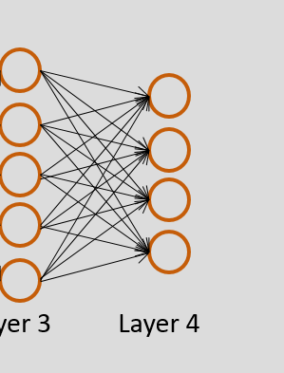
全连接
全连接层从整体上感知图像，这与卷积签好相反
经过一系列的卷积和池化步骤，我们得到了一个由初始图像转换而来的矩阵，我们将矩阵展开，变成一维数组，做为逻辑回归中的X，接下来的步骤，和逻辑回归中一致。

Slide 20
感谢聆听
D
N
E

